Slide 1







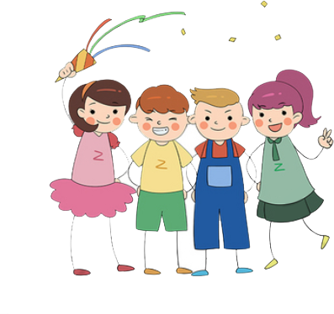







NGỮ VĂN 7
BÀI 2: BÀI HỌC CUỘC SỐNG
Tuần 6 - Tiết 24
NÓI VÀ NGHE
KỂ LẠI MỘT TRUYỆN NGỤ NGÔN
SỬ DỤNG VÀ THƯỞNG THỨC NHỮNG CÁCH NÓI THÚ VỊ, HÀI HƯỚC TRONG KHI NÓI VÀ NGHE
Giáo viên: Phạm Thị Thu Hiền Trường THCS Long Bình Tân

Slide 2



TIẾN TRÌNH BÀI HỌC
Quy trình thực hiện
Thực hành nói và nghe

Slide 3




KHỞI ĐỘNG

Slide 4


THỂ LỆ
Cả lớp chia thành 2 đội chơi A và B. Các thành viên trong mỗi đội sẽ lần lượt ghi tên một truyện ngụ ngôn xuất hiện trong đoạn video. Đội nào liệt kê chính xác và nhanh nhất, đội đó sẽ chiến thắng.

Slide 5
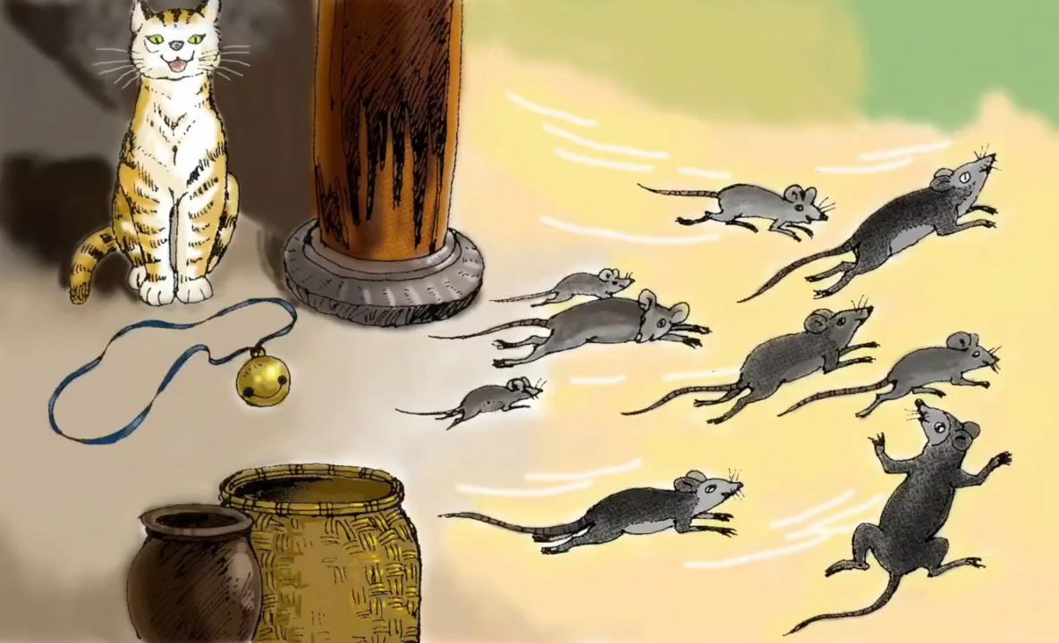

KHỞI ĐỘNG
THỬ TÀI TRÍ NHỚ

Slide 6


Tên các truyện ngụ ngôn xuất hiện trong đoạn video
?

Slide 7

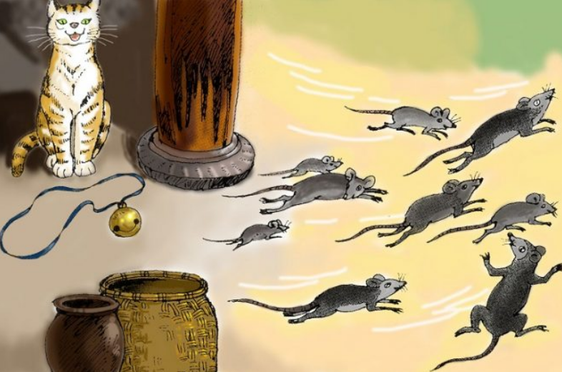
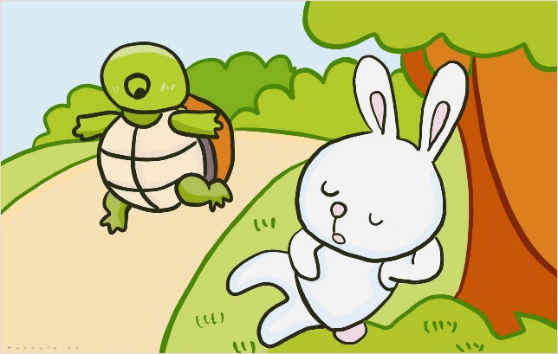
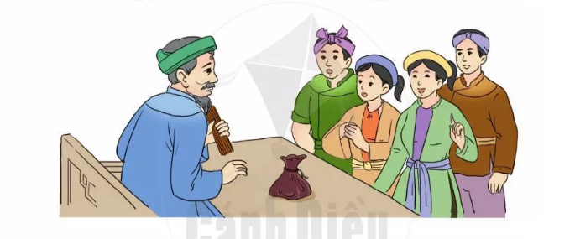
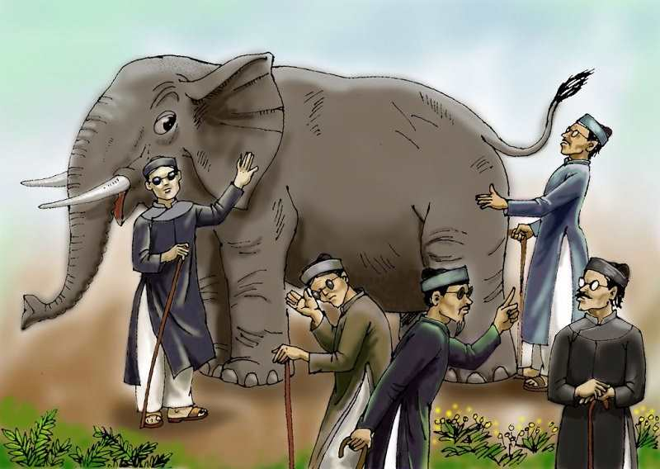
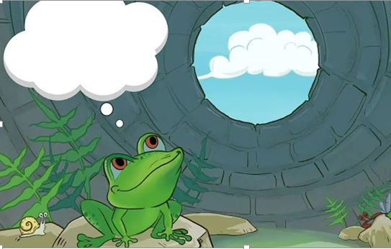
Đeo nhạc cho mèo
Rùa và thỏ
Câu chuyện bó đũa
Thầy bói xem voi
Ếch ngồi đáy giếng

Slide 8

I. QUY TRÌNH
THỰC HIỆN

Slide 9
1. KỂ LẠI MỘT TRUYỆN NGỤ NGÔN

Slide 10


Quy trình thực hiện
1
2
3
4
Bước 1:
Xác định đề tài, người nghe, mục đích, không gian và thời gian nói
Bước 2:
Tìm ý,
lập dàn ý
Bước 3:
Trình bày
Bước 4:
Trao đổi và
đánh giá

Slide 11

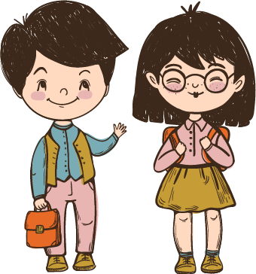
Bước 1: Xác định đề tài, người nghe, mục đích, không gian và thời gian nói

Slide 12
Bước 1: Xác định đề tài, người nghe, mục đích, không gian và thời gian nói
1. Đề tài: Kể lại truyện ngụ ngôn (truyện ngụ ngôn Việt Nam, truyện ngụ ngôn của Ê- dốp, truyện ngụ ngôn của La Phông-ten).
2. Mục đích: Kể lại truyện ngụ ngôn, vận dụng và thưởng thức những cách nói thú vị, hài hước trong khi nói và nghe
3. Người nghe: người thân, thầy cô giáo, bạn bè,...
4. Không gian, thời gian nói : Trong lớp học, ở gia đình, thời gian nói không quá 10 phút.

Slide 13
Bước 2: Tìm ý,
lập dàn ý

Slide 14
TÌM Ý
1. Nhân vật, sự kiện chính và diễn biến của sự kiện ấy trong truyện?
2. Bài học rút ra từ câu chuyện là gì?
3. Tính chất hài hước, phê phán từ tình huống, nhân vật, hành động, lời của nhân vật?
4. Vận dụng yếu tố hài hước như thế nào để tạo sự thú vị?
5. Truyện nên được kể theo trình tự nào?
6. Trong khi kể, có thể sử dụng tranh ảnh, giọng điệu như thế nào thì sinh động, tự nhiên?

Slide 15
LẬP DÀN Ý
Mở đầu | Giới thiệu câu chuyện, nhân vật
Phần chính | Kể diễn biến câu chuyện
Kết thúc | Nêu nhận xét, đánh giá chung về câu chuyện

Slide 16
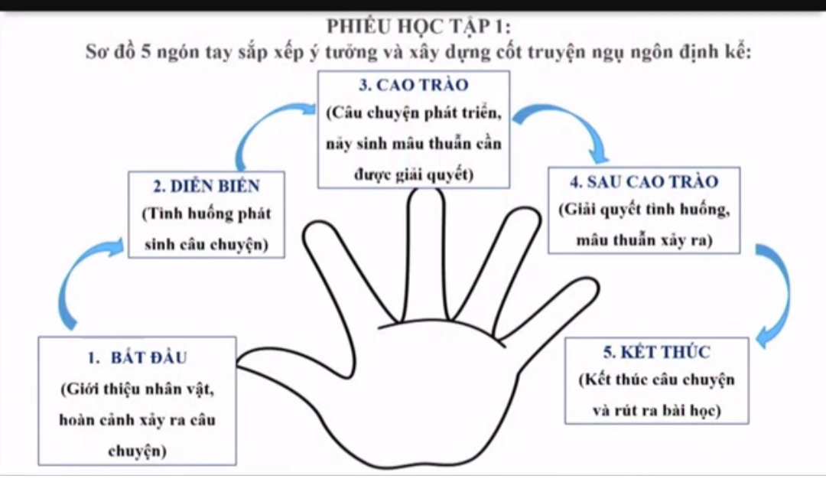
SƠ ĐỒ 5 NGÓN TAY SẮP XẾP Ý TƯỞNG VÀ XÂY DỰNG CỐT TRUYỆN NGỤ NGÔN ĐỊNH KỂ
3. CAO TRÀO
2. DIỄN BIẾN
4. SAU CAO TRÀO
5. KẾT THÚC
1. BẮT ĐẦU

Slide 17
SƠ ĐỒ 5 NGÓN TAY SẮP XẾP Ý TƯỞNG VÀ XÂY DỰNG CỐT TRUYỆN NGỤ NGÔN ĐỊNH KỂ
3. CAO TRÀO
(Câu chuyện phát triển, nảy sinh mâu thuẫn cần được giải quyết)
2. DIỄN BIẾN (Tình huống phát sinh câu chuyện)
4. SAU CAO TRÀO
(Giải quyết tình huống, mâu thuẫn xảy ra)
1. BẮT ĐẦU
(Giới thiệu nhân vật, hoàn cảnh xảy ra câu chuyện)
5. KẾT THÚC (Kết thúc câu chuyện và rút ra bài học)

Slide 18
Bước 3: Trình bày

Slide 19
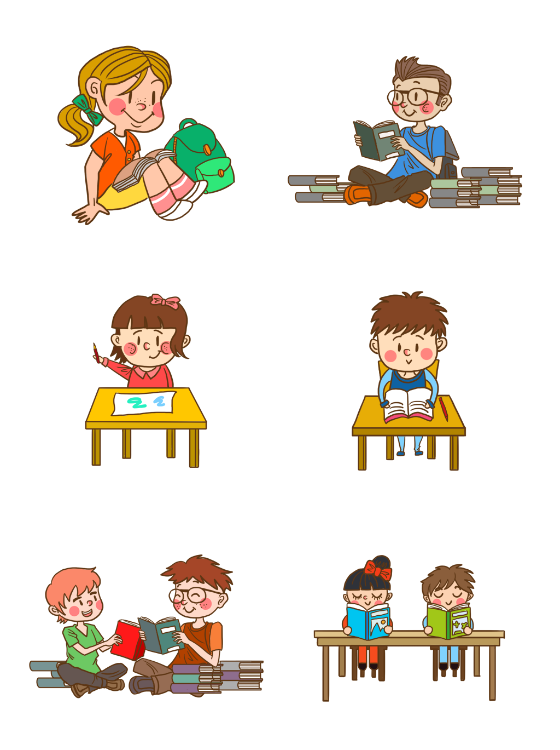

Bước 3: Trình bày
01
02
03
04
Tìm cách mở đầu và kết thúc sao cho hấp dẫn
Nói to, rõ, hào hứng, tự nhiên
Lựa chọn từ ngữ cho phù hợp với văn nói
Phân bố thời gian hợp lí

Slide 20
Bước 4: Trao đổi và đánh giá

Slide 21

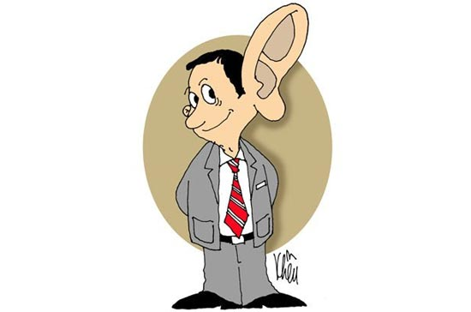
Bước 4: Trao đổi và đánh giá
Trong vai trò người nói: tập trung ghi nhận những câu hỏi, nhận xét và có những phản hồi thỏa đáng, thể hiện sự tôn trọng ý kiến của người nghe.
Trong vai trò người nghe: nêu một số nhận xét, câu hỏi gợi nhắc để người trình bày bổ sung những chi tiết còn thiếu hoặc chưa rõ.
Dùng bảng kiểm để tự đánh giá bài nói của mình và của bạn

Slide 22
PHIẾU HỌC TẬP: Bảng kiểm bài nói kể lại một truyện ngụ ngôn
Tiêu chí | Nội dung đánh giá | Mức độ đạt được
 |  | Chưa đạt (dưới 1,0đ) | Đạt (1,0-1,25đ) | Tốt (1,5-2,0đ)
Nội dung | Chọn được truyện ngụ ngôn có ý nghĩa sâu sắc
 | Kể đúng cốt truyện
Hình thức thể hiện | Chủ động, tự tin
 | Giọng kễ hấp dẫn
 | Tương tác với người nghe
Đánh giá chung | - Tổng điểm:………/10
 | - Ý kiến bổ sung:
 | - Nhận xét chung:

Slide 23
2. SỬ DỤNG VÀ THƯỞNG THỨC NHỮNG CÁCH NÓI THÚ VỊ, HÀI HƯỚC TRONG KHI NÓI VÀ NGHE

Slide 24
SỬ DỤNG VÀ THƯỞNG THỨC NHỮNG CÁCH NÓI THÚ VỊ, HÀI HƯỚC TRONG KHI NÓI-NGHE
Nhấn mạnh tính hài hước trong câu chuyện
Sử dụng hình thức chế, nhại
Sử dụng cách chơi chữ, nói quá, so sánh

Slide 25
II. THỰC HÀNH NÓI VÀ NGHE

Slide 26

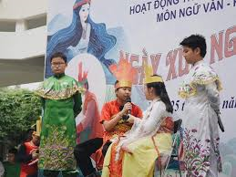
Sân khấu hóa truyện ngụ ngôn
Hội thi
Kể chuyện

Slide 27
PHIẾU HỌC TẬP: Bảng kiểm bài nói kể lại một truyện ngụ ngôn
Tiêu chí | Nội dung đánh giá | Mức độ đạt được
 |  | Chưa đạt (dưới 1,0đ) | Đạt (1,0-1,25đ) | Tốt (1,5-2,0đ)
Nội dung | Chọn được truyện ngụ ngôn có ý nghĩa sâu sắc
 | Kể đúng cốt truyện
Hình thức thể hiện | Chủ động, tự tin
 | Giọng kễ hấp dẫn
 | Tương tác với người nghe
Đánh giá chung | - Tổng điểm:………/10
 | - Ý kiến bổ sung:
 | - Nhận xét chung:

Slide 28

Chúc các em học tập tốt!

